Slide 1

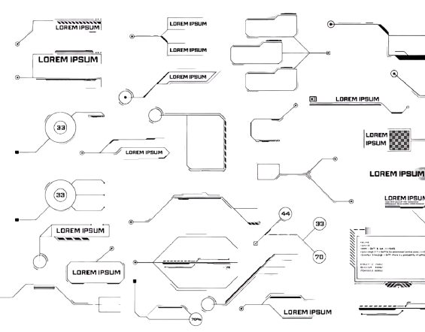

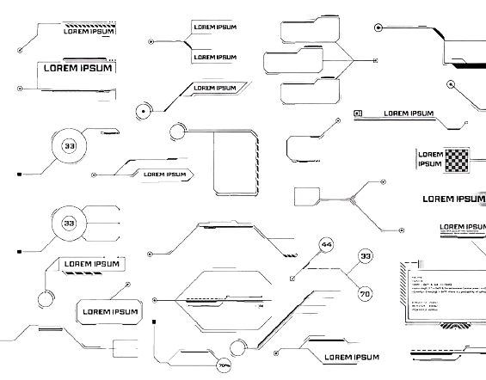
한화 에어로스페이스 X 홍대 에이콘 아카데미
방위산업 타겟 정보 분석 플랫폼
Defense Monitoring Zone
천무 - II
천무 - II

Slide 2
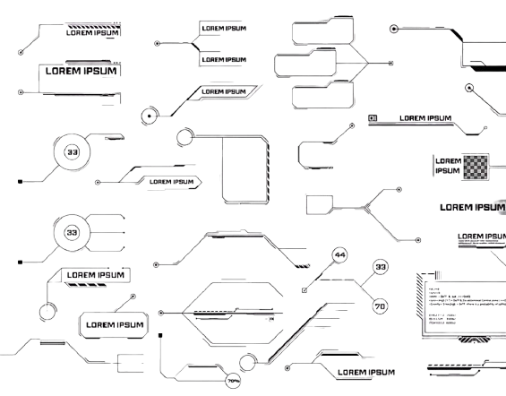
목차
프로젝트 기획
데이터 수집 및 전처리
데이터 분석
서버 및 웹 구현
개요 및 배경
데이터 소스
데이터 분석
대시보드 구현
아키텍처
데이터 전처리
특이 사항
웹과 서버 연결
기대효과
전처리 과정 문제 사항
웹 구현 문제 사항
WBS 및 역할

Slide 3
한화 에어로스페이스 X 홍대 에이콘 아카데미
방위산업 타겟 정보 분석 플랫폼
Defense Monitoring Zone
프로젝트 기획
천무 - II

Slide 4






개요
배경
데이터 흐름도
기대효과
프로젝트 선정이유
고객(기업) 입장에서 국가별 방위산업 지표를 한눈에 보기 어려운 문제상황 인식
또한 기업 입장에서는 자회사와 국가간 유관성을 한번에 파악하기 어려운 문제상황

Slide 5
개요
배경
데이터 흐름도
기대 효과
프로젝트 개요
글로벌 방위산업 수출 전략 수립을 위한 국가별 맞춤형 정보 제공 플랫폼
목적
각 국가별로 방위산업과 관련되는 지표를 취합하여
해당 국가에 수출을 목적으로 하는 고객에게 정보를 제공

Slide 6
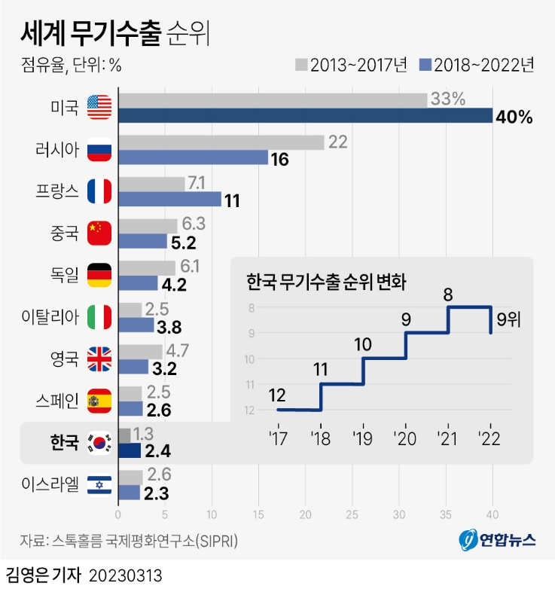

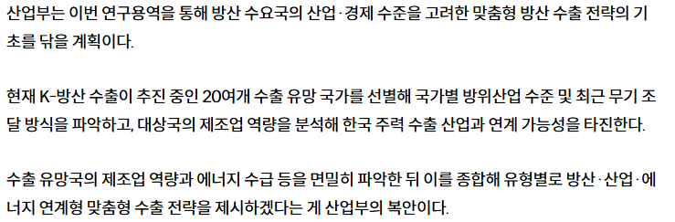
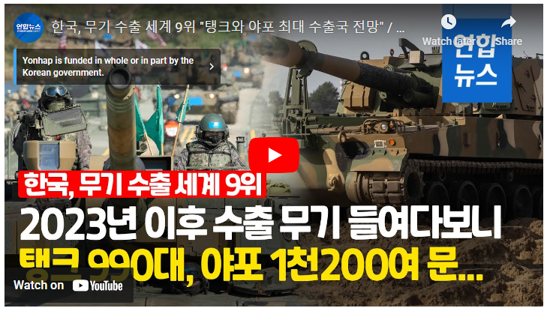






개요
배경
데이터 흐름도
기대 효과
프로젝트 배경
증가하는 국내 방위사업 수출에 따른 국가별 맞춤형 정보를 한눈에 보이게 제공

Slide 7















개요
배경
데이터 흐름도
기대 효과
데이터 소스
데이터 전처리 및 분석
WEB
데이터 전송
데이터 다운로드
서버
데이터 요청
API 배포 및 관리
+ 각 기업 홈페이지

Slide 8
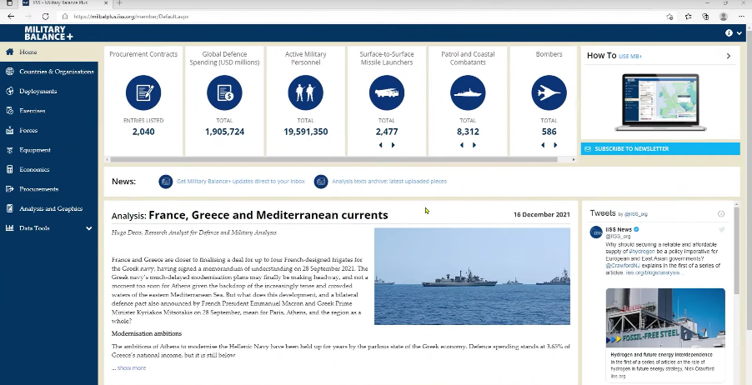
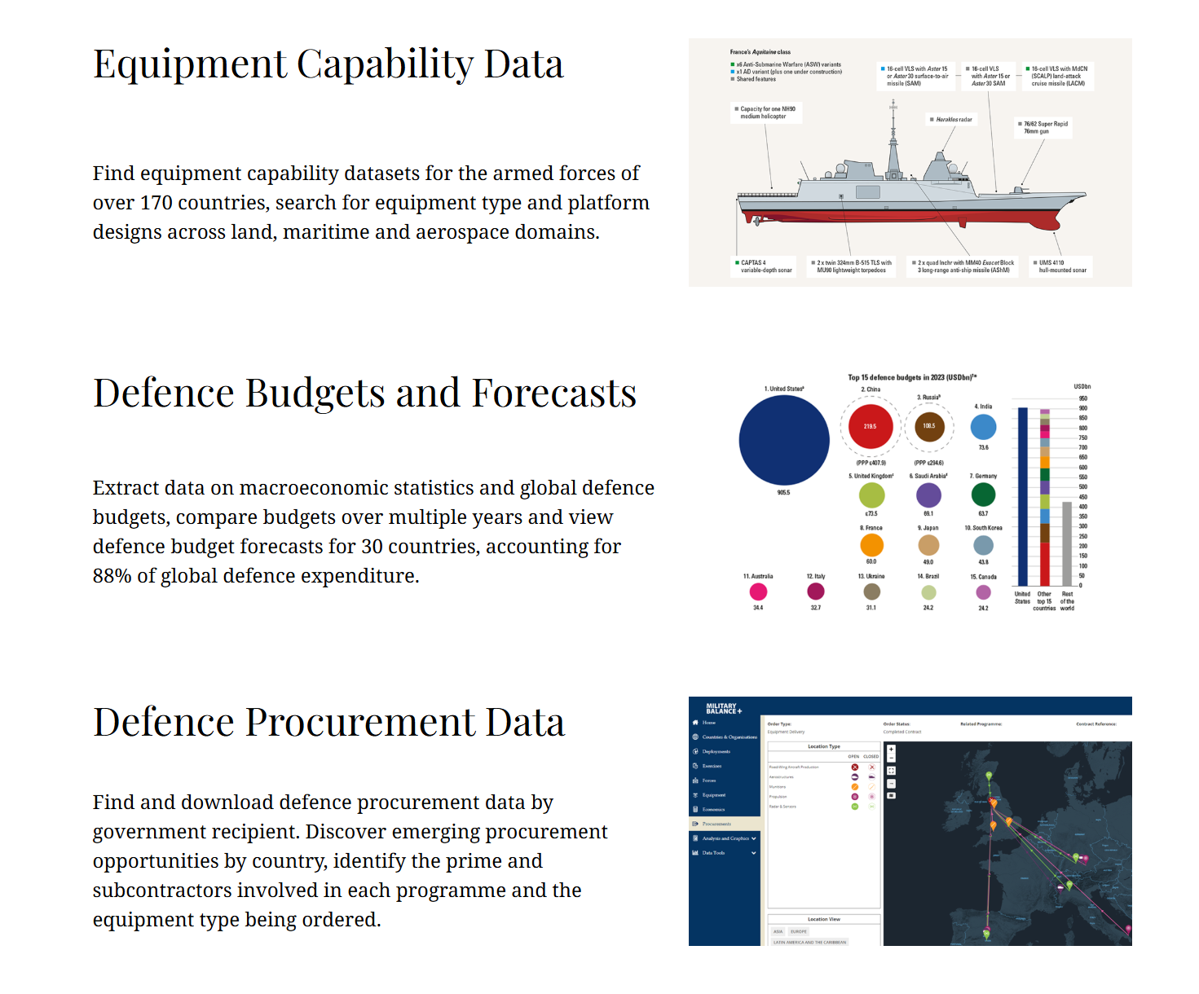
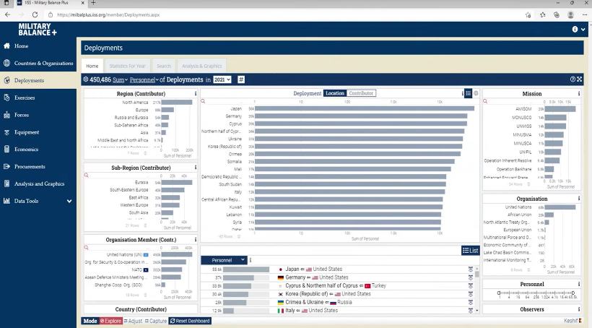
개요
배경
데이터 흐름도
기대 효과
기대 효과
예시 사진과 같이 웹을 통하여 국가별 방위산업 관련 데이터 제공하며 국가 , 기업간 비교 기능도 추가
국가별 방위지표 시각화 차트로 가시성 확보
한눈에 지표를 볼 수 있도록 UI 구성
방위산업과 관련된 상세 데이터 제공
지도와 같은 지리적 시각화
자료를 통해 직관성 증가 목표

Slide 9
WBS
업무 분담
WBS
 | 11. 1W | 11. 2W | 11. 3W | 11. 4W | 12. 1W | 12. 2W
국가 데이터 수집 | 각 사이트의 정보 취합
기업 데이터 수집 |  |  | 기업별 정보 취합
데이터 전처리 | CSV 로 다운받은 데이터 결측치 , 이상치 처리
데이터 분석 |  |  | 전처리 완료된 데이터 분석진행
서버 연결 |  |  |  |  | 분석 완성 데이터 서버 업로드
웹 대시보드 |  |  |  | 웹 대시보드 구현 및 서버와 연결

Slide 10
WBS
업무 분담
업무 분담
 | 데이터 수집 | 데이터 전처리 | 데이터 분석 | 웹 구축 및 디자인 | 서버와 웹 연결 | 문서 작업
김현욱 | 업무 과제 |  |  |  |  | 업무 과제
서유찬 | 업무 과제 |  |  |  |  | 업무 과제
부혁훈 |  |  |  |  | 업무 과제
이소명 | 업무 과제 |  |  |  |  | 업무 과제
진예찬 | 업무 과제
최신영 | 업무 과제 |  | 업무 과제 |  |  | 업무 과제
현창용 | 업무 과제

Slide 11
한화 에어로스페이스 X 홍대 에이콘 아카데미
방위산업 타겟 정보 분석 플랫폼
Defense Monitoring Zone
데이터 수집 및 전처리
천무 - II

Slide 12
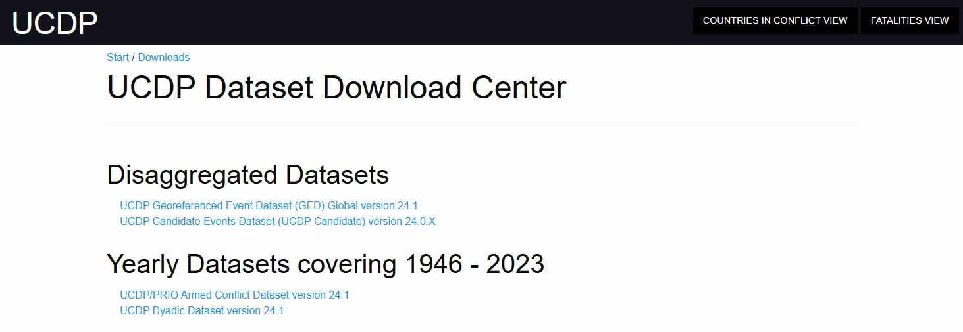


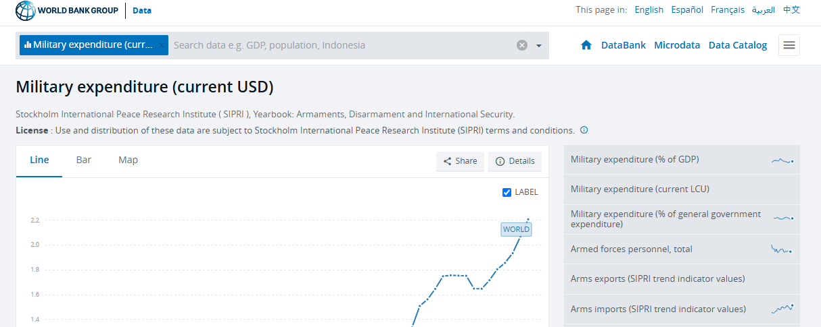
데이터 수집
데이터 전처리
데이터 전처리 이슈
데이터 수집
각 사이트에서 국가별 , 기업별 기본적인 정보 및 방위산업 지표로 유효하다고 판단되는 정보 취합 진행

Slide 13
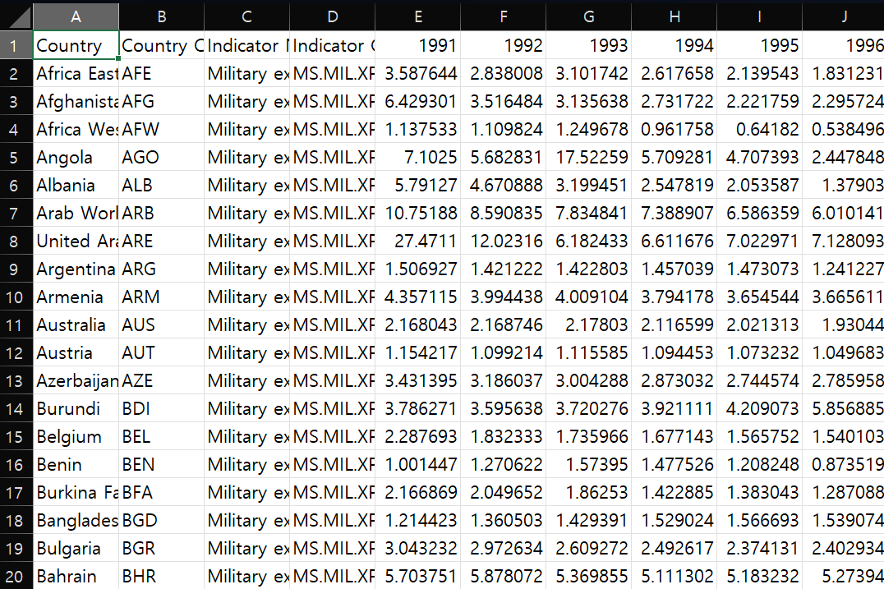
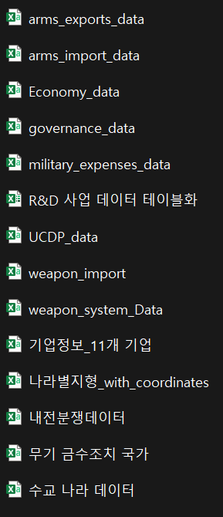
데이터 수집
데이터 전처리
데이터 전처리 이슈
데이터 수집
각 데이터는 CSV 형태로 다운로드 후 전처리 진행
( 일부 데이터 상세 )

Slide 14
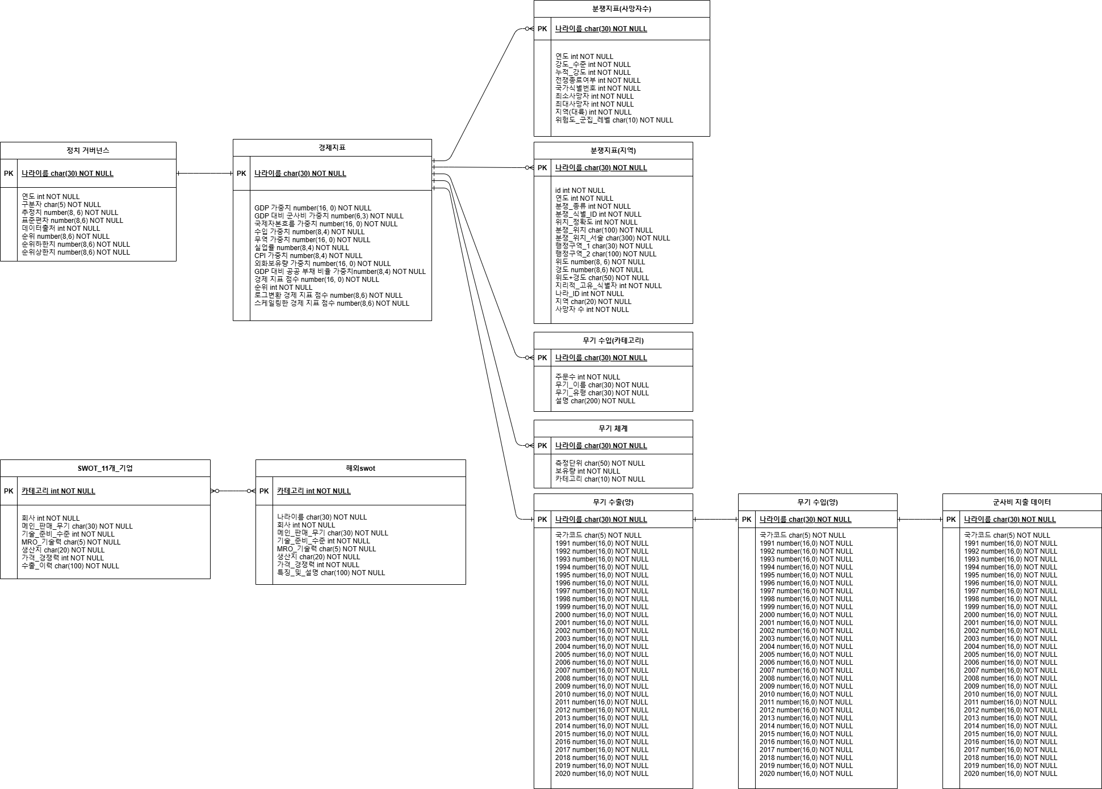
데이터 수집
데이터 전처리
데이터 전처리 이슈
데이터 수집
수집된 데이터 ERD
국가명 , 무기 카테고리로 PK 설정
( 카테고리에 대한 설명은 이후에 정의 합니다 )

Slide 15
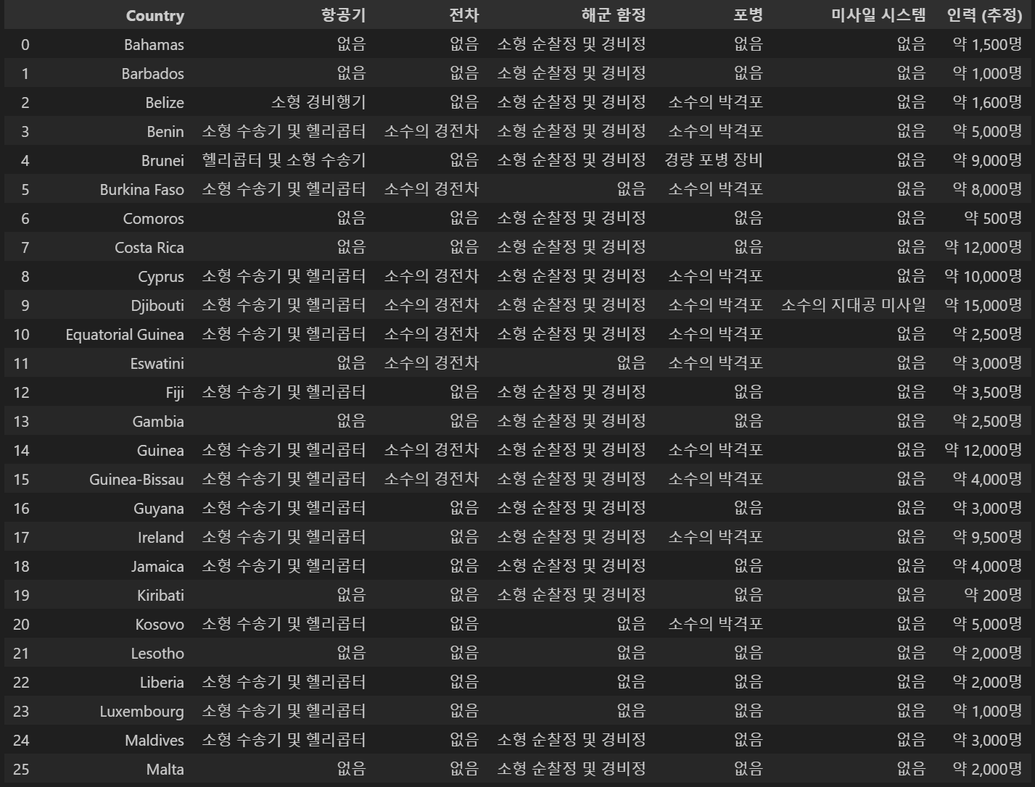
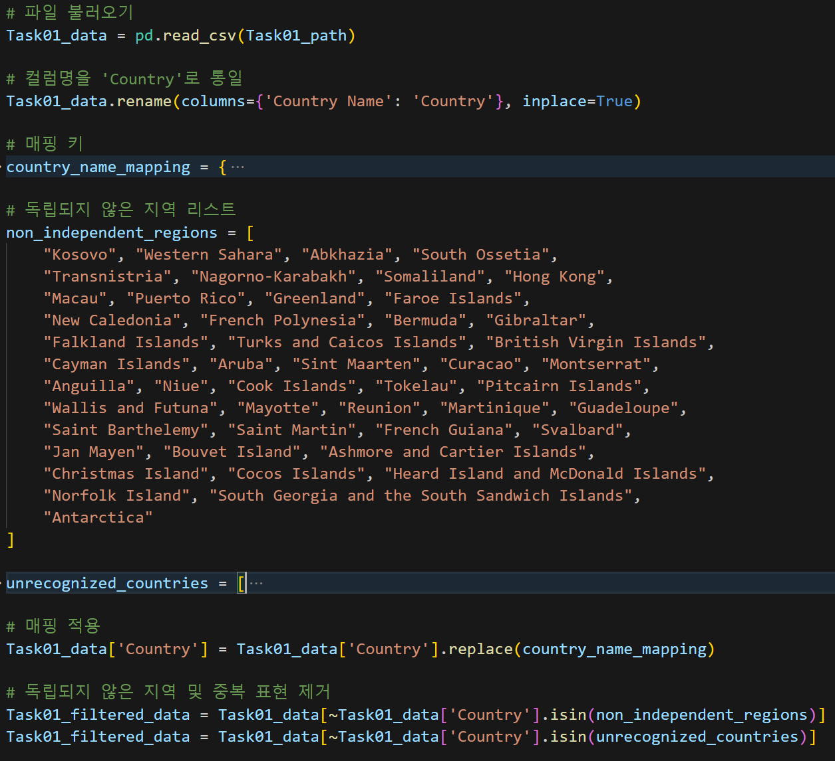
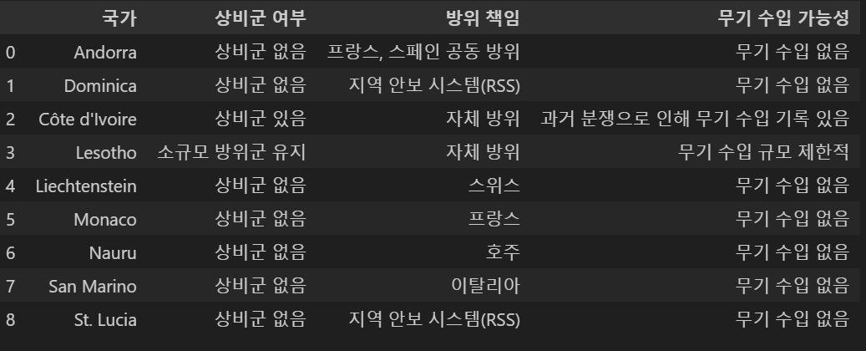
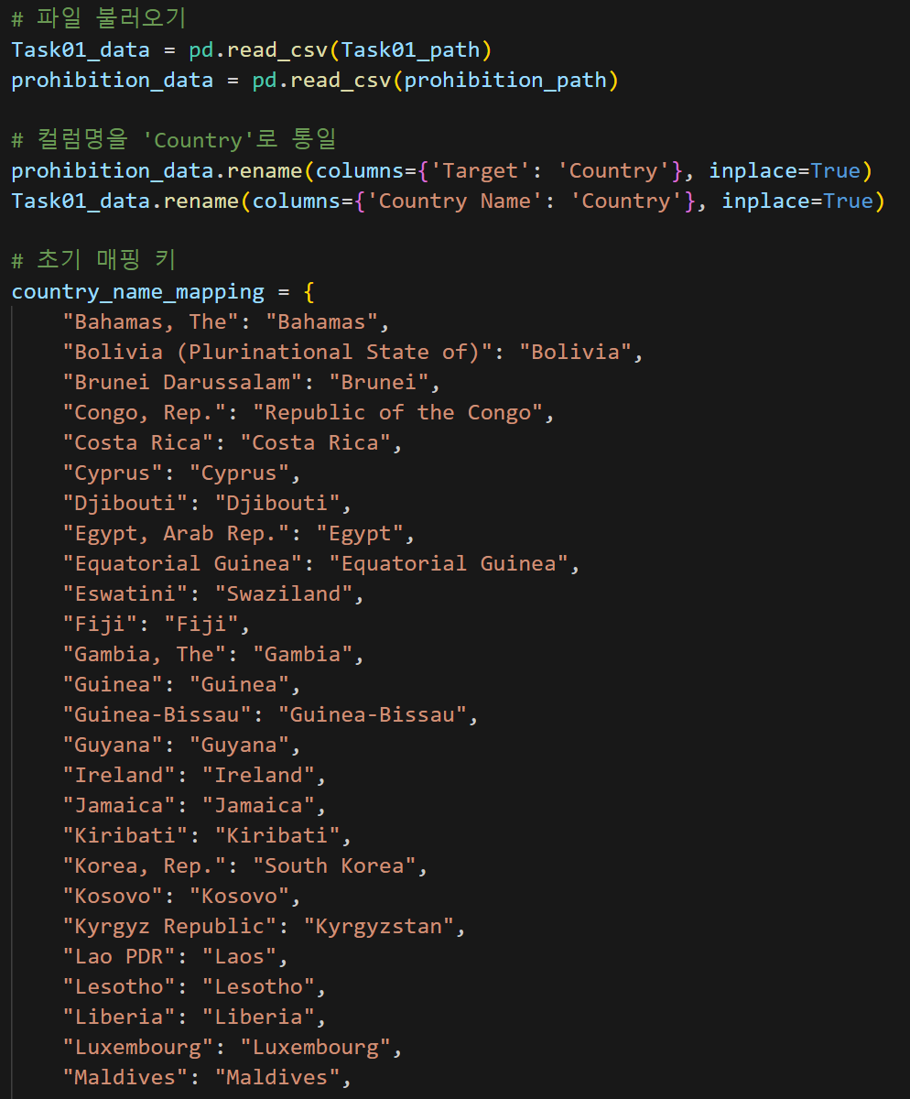
데이터 수집
데이터 전처리
데이터 전처리 이슈
데이터 전처리
도시국가 , UN 에서 지정한 독립된 국가 선별 및 필터링 수행
데이터별로 존재하는 결측치 , 이상치 처리 및 불필요한 컬럼 제거
데이터 별로 국가명이 다르기 때문에 통일화 진행
정보가 없는 국가의 경우
추가로 조사 진행

Slide 16
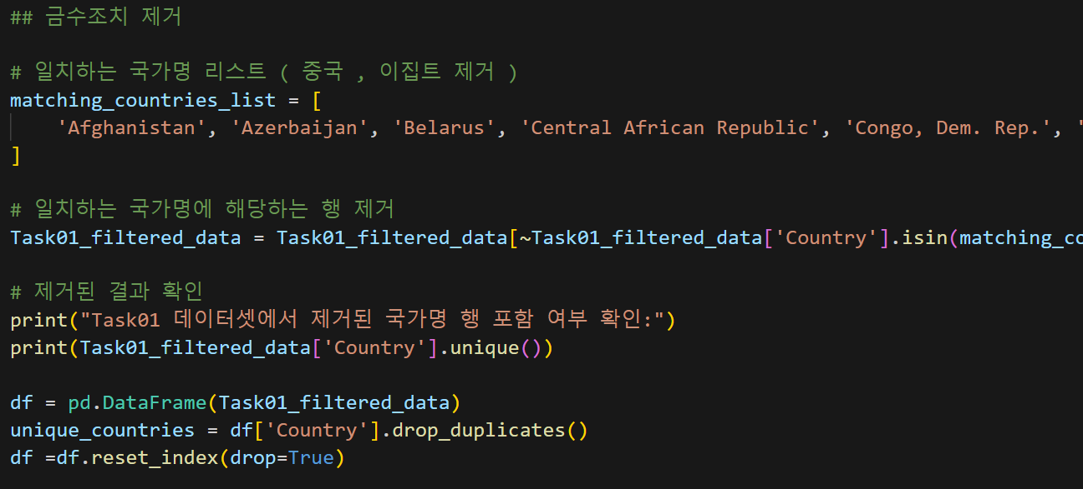
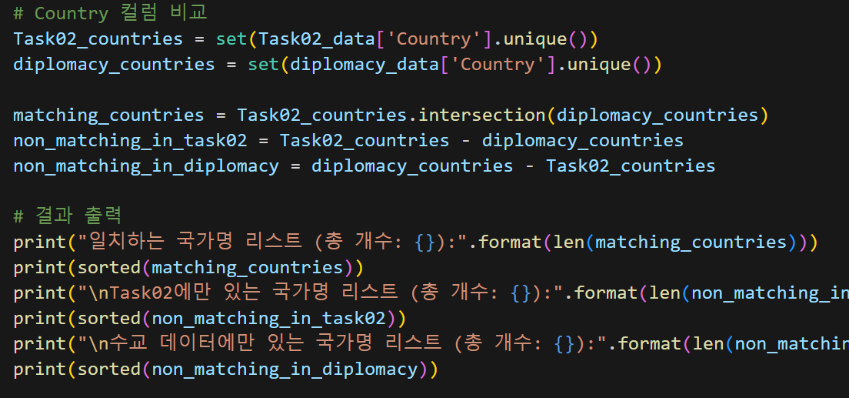
데이터 수집
데이터 전처리
데이터 전처리 이슈
데이터 전처리 이슈
각 국가별 특이사항이 존재하여 반영해서 데이터 조사 진행
( 특이사항 : 전쟁 중인 국가 , UN 무기 금수조치 국가 , 한국과 수교중인 국가 , 군사력이 매우 제한적인 국가 )
중국과 이집트의 경우 UN 지정 무기 금수조치 국가지만 , 실제 수출사례 및 시장이 큰 고객이므로 금수조치 리스트에서 제외

Slide 17
한화 에어로스페이스 X 홍대 에이콘 아카데미
방위산업 타겟 정보 분석 플랫폼
Defense Monitoring Zone
데이터 분석
천무 - II

Slide 18
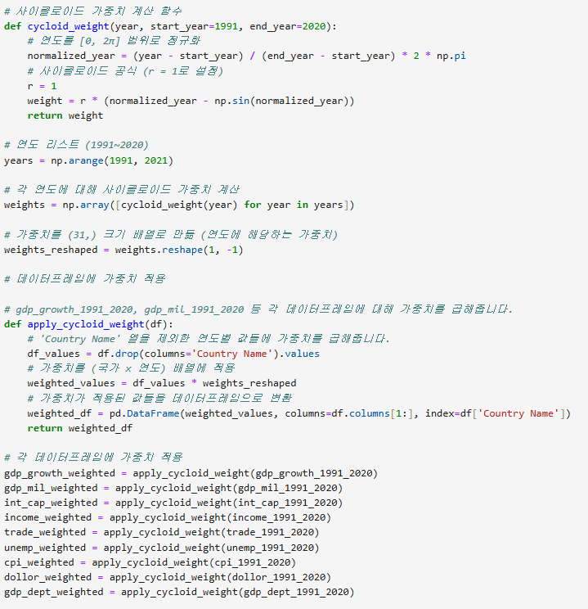
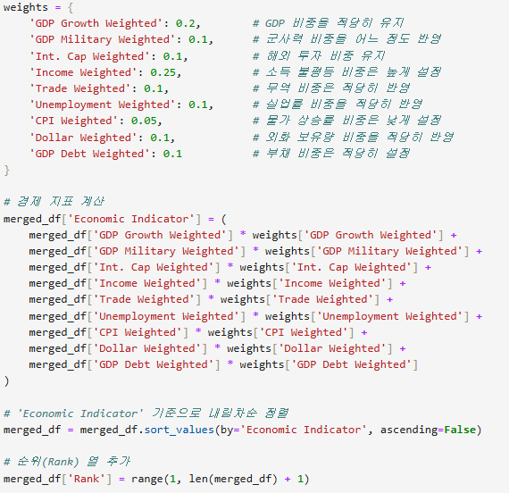
데이터 분석
특이사항
데이터 분석
조사한 국가별 지표를 바탕으로 국가별로 점수(등급화) 환산이 가능
점수화 주요 변수
경제 , 정치 안정도 , 분쟁도
( 결측치는 보간법으로 처리 )
( 사이클로이드 곡선 기법 )
최근 년도일수록 높은 가중치

Slide 19
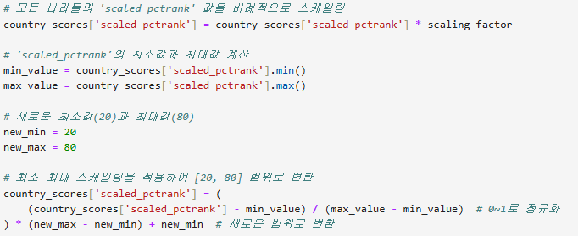
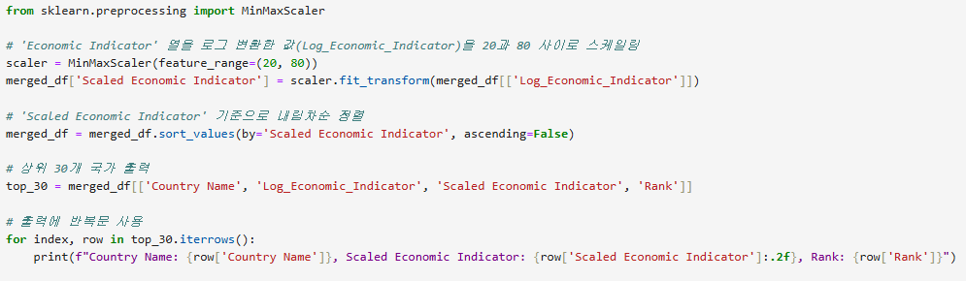
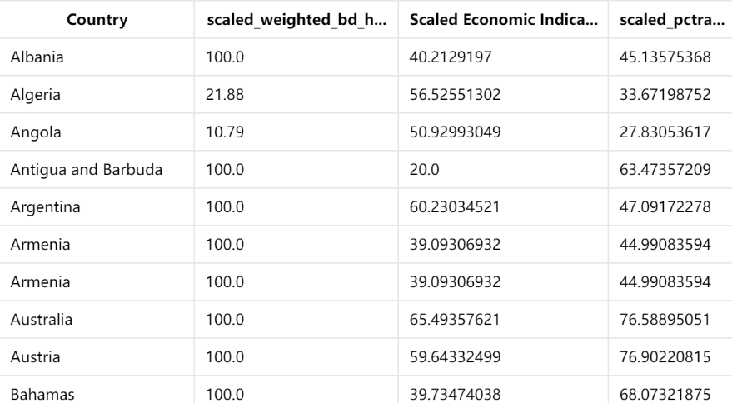
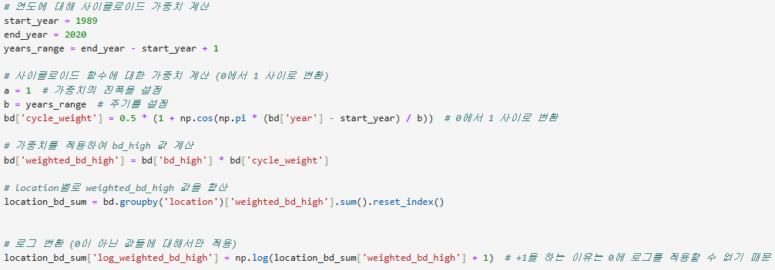
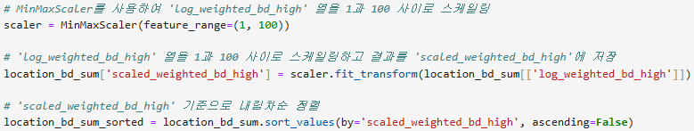
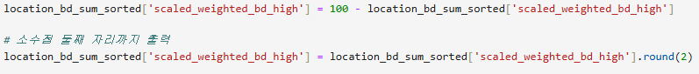
데이터 분석
특이사항
데이터 분석
각 3개의 지표에 동일한 가중치를 두어 지표별 백분위 점수 도출
사이클로이드 가중치 적용 , 분쟁도가 없는 국가는 100점

Slide 20
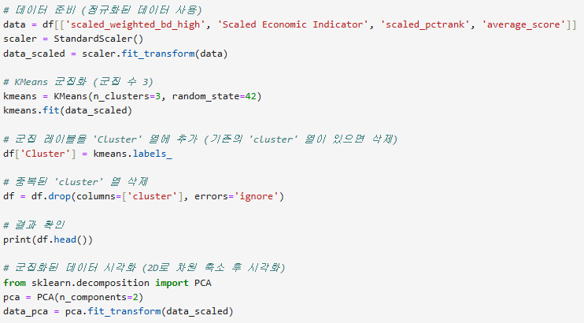
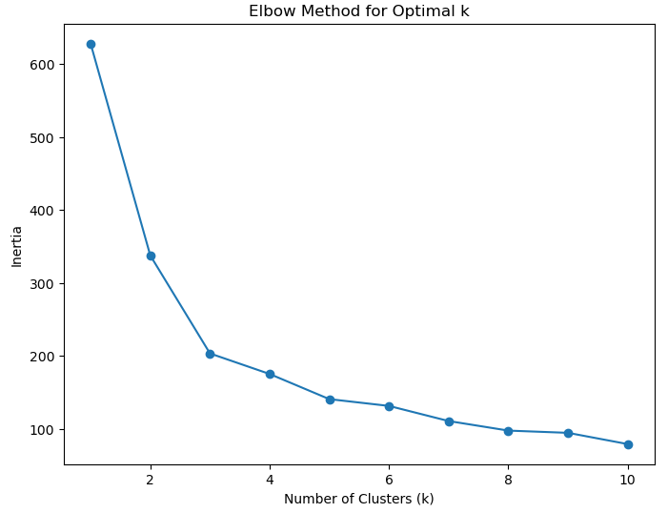
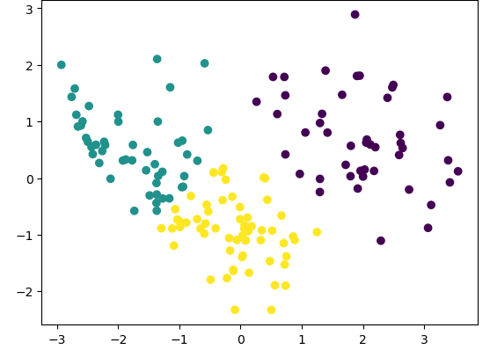
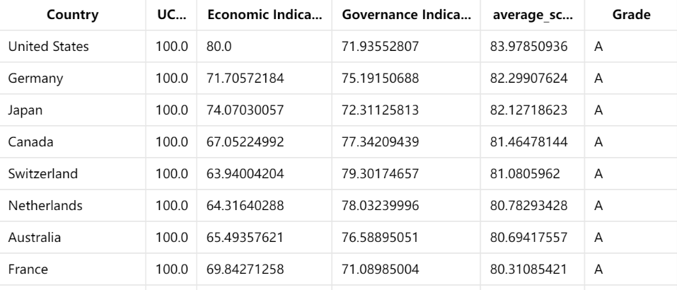
데이터 분석
특이사항
데이터 분석
백분위 점수를 바탕으로 3분할로 국가별 등급 산정
KNN 방법으로 3분할 군집화 진행

Slide 21
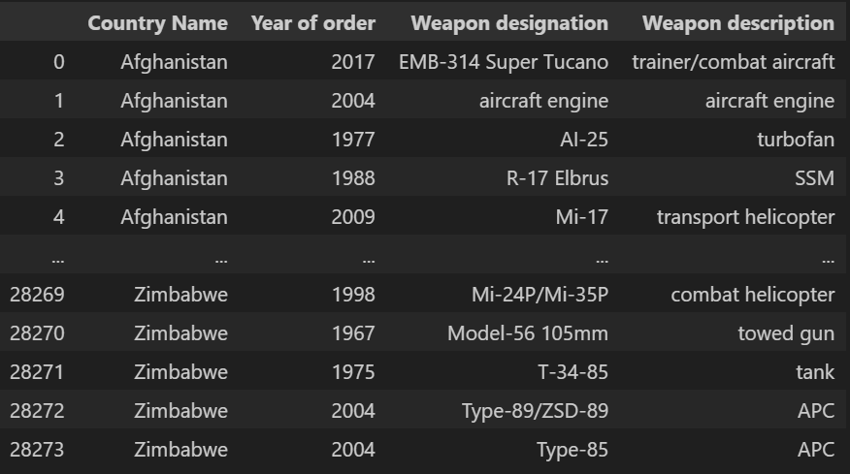
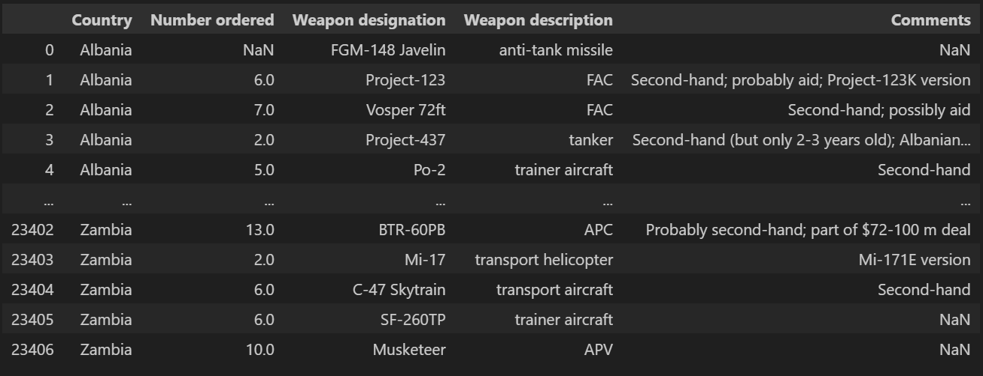
데이터 분석
특이사항
데이터 분석
기업별 , 국가별로 무기에 대해서 조사된 데이터를 정성적 데이터에서 정형적 데이터로 변환 필요
무기 명칭으로 데이터가 나열되어 있어 분석에 적합하지 않음을 확인

Slide 22

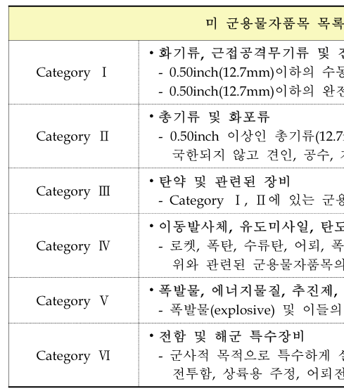
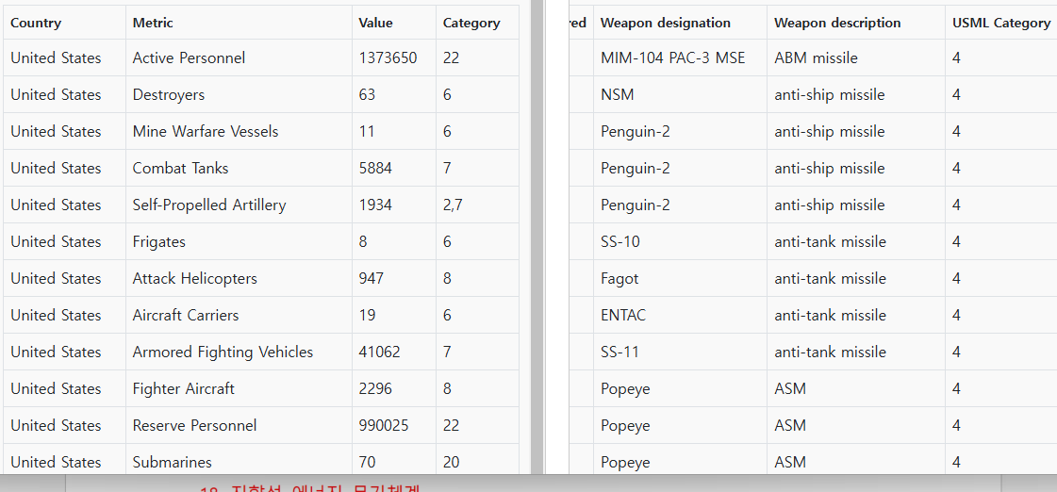
데이터 분석
특이사항
데이터 분석
방위사업청 출처 , 미 군용물자 품목 카테고리 자료를 이용하여 무기 품목별 카테고리 지정
공통된 숫자를 부여함으로써 다른 데이터 테이블간 관련성 및 분석에 용이

Slide 23
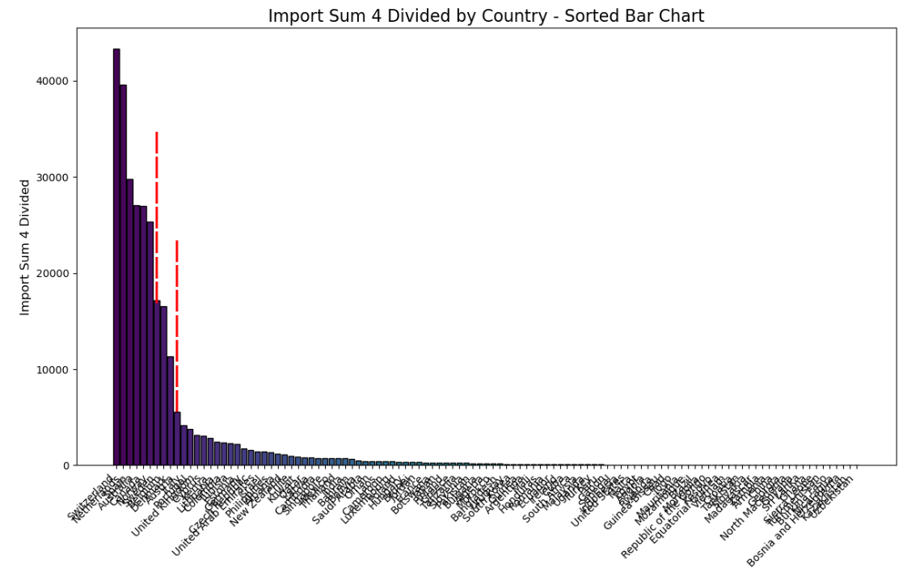
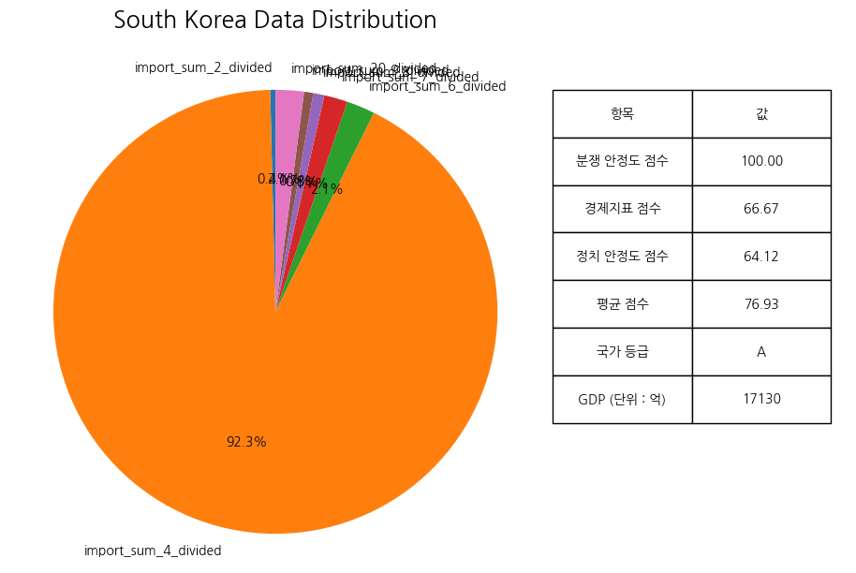
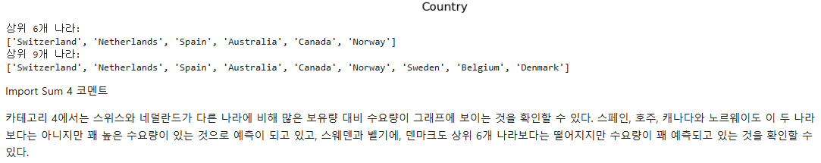
데이터 분석
특이사항
데이터 분석
카테고리화를 통해서 국가별 무기 체계에 대한 분석결과 도출이 가능
( 구체적인 분석 내용은 WEB 통해서 확인 )

Slide 24
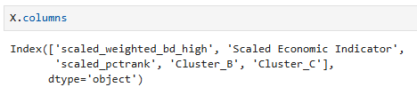
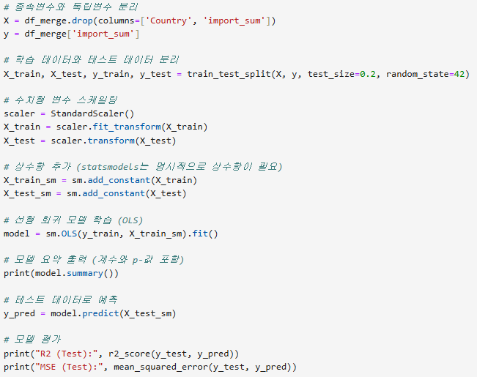
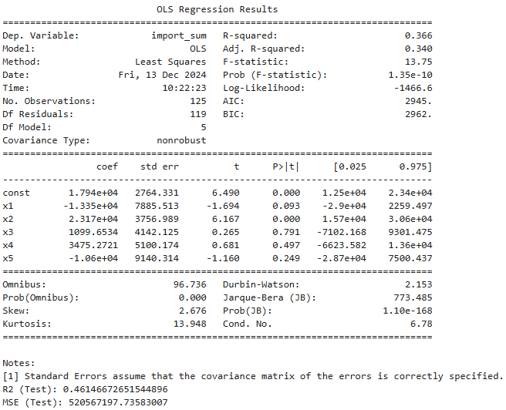
데이터 분석
특이사항
데이터 분석
3가지 지표와 무기 수출과의 상관관계 분석
경제 , 분쟁도 변수의
p 값이 낮으므로 유의미
경제지표와 분쟁도가
무기 수입량과 관련이
있다고 판단
다중 선형회귀 모델 ( 종속변수 : 무기 총 수입량 , 독립변수 : 분쟁도 , 경제 , 정치 지표 , 등급 )

Slide 25
한화 에어로스페이스 X 홍대 에이콘 아카데미
방위산업 타겟 정보 분석 플랫폼
Defense Monitoring Zone
서버 및 웹 구현
천무 - II

Slide 26
데이터 소스
데이터 전처리 및 분석
WEB
데이터 전송
데이터 다운로드
서버
데이터 요청
API 배포 및 관리
+ 각 기업 홈페이지

Slide 27
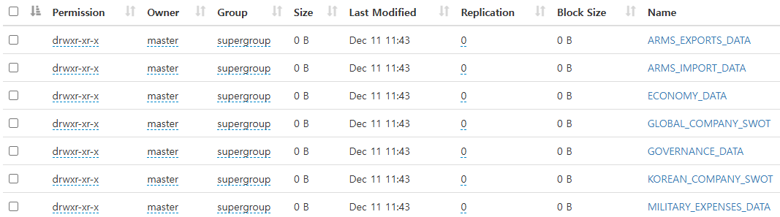
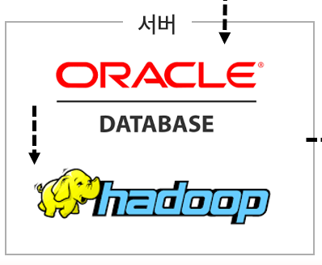
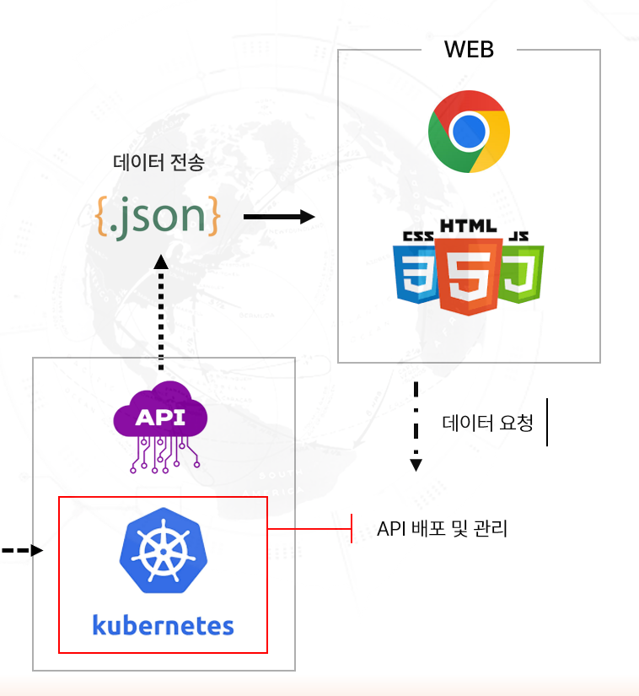
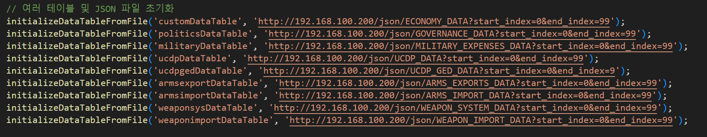
데이터 업로드
데이터 업로드
준비된 CSV 를 ORACLE 서버에 업로드 후 json 형태로 요청
( 웹에서 참조되는 데이터는 서버에서 API 형태로 요청받아서 출력 )

Slide 28
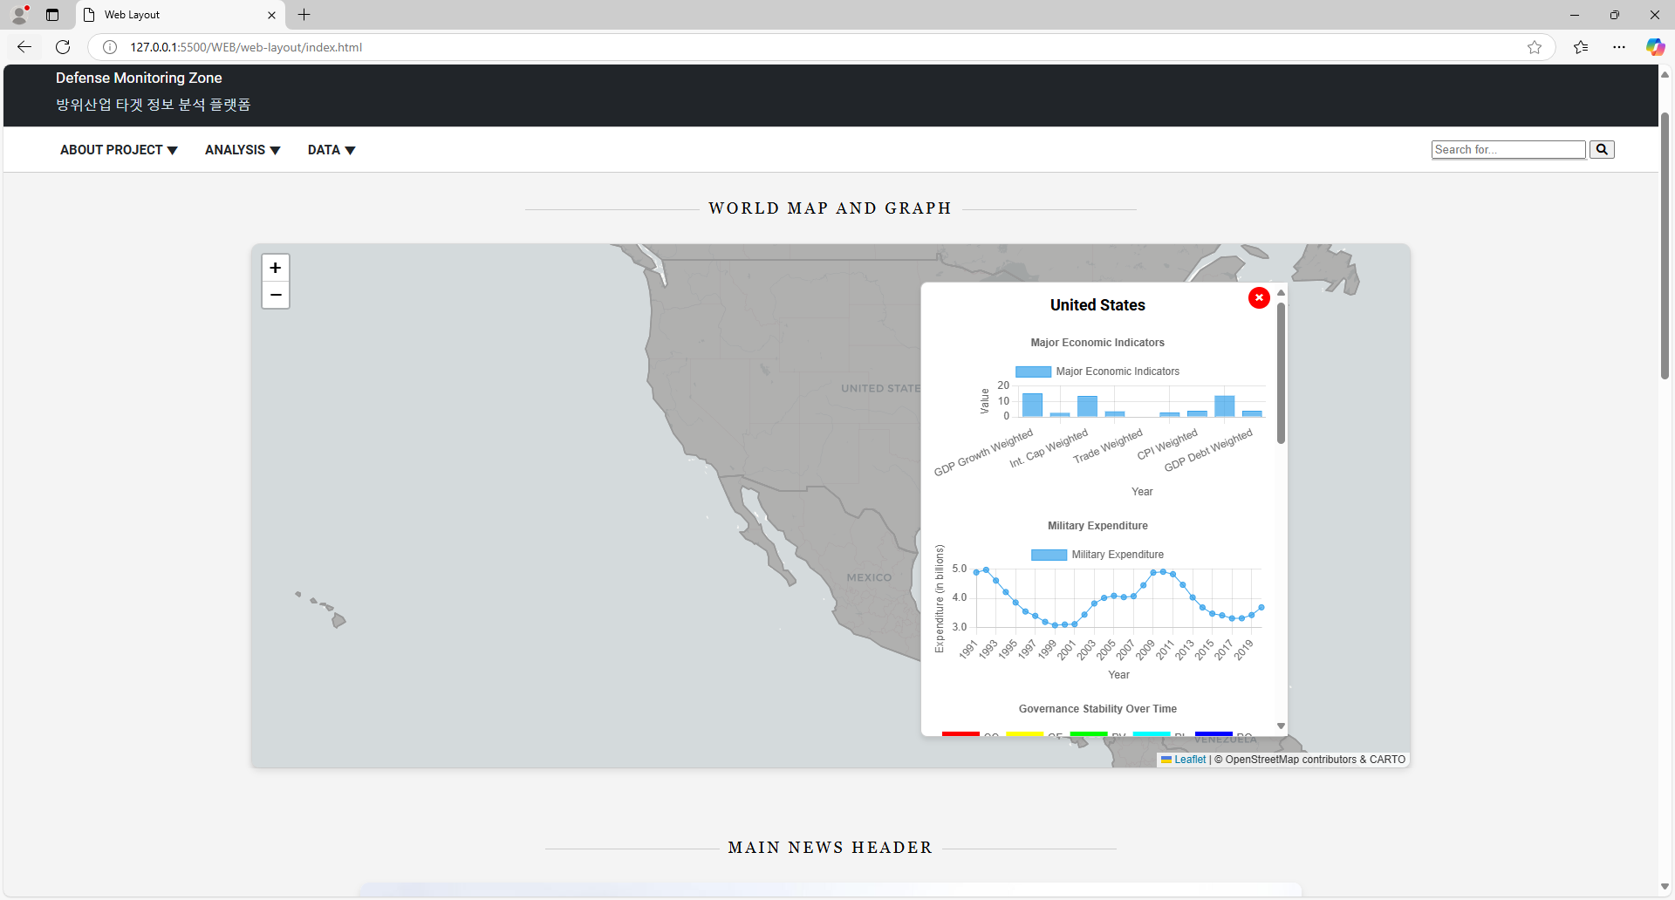
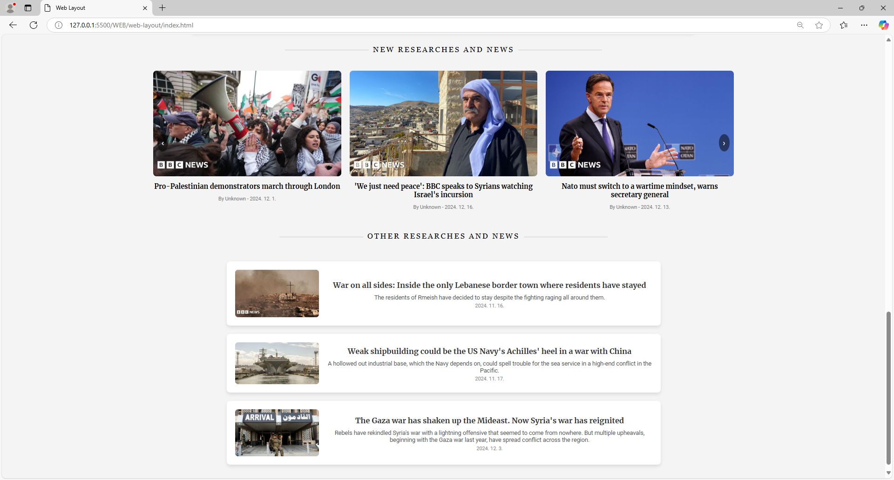
메인 페이지
프로젝트 설명 페이지
분석 설명 페이지
국가별 , 기업별 상세
메인 페이지
방위 뉴스와 지도 및 팝업창을 통한 국가별 정보 그리고 클릭 시 국가 상세정보 페이지로 이동합니다

Slide 29
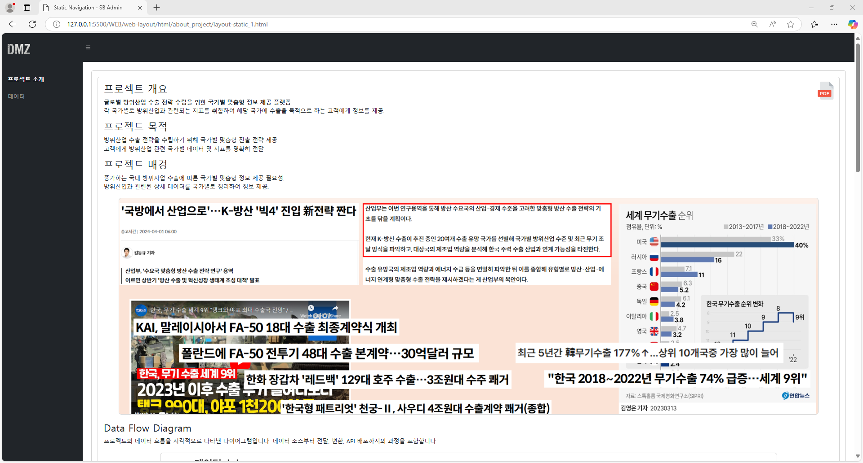
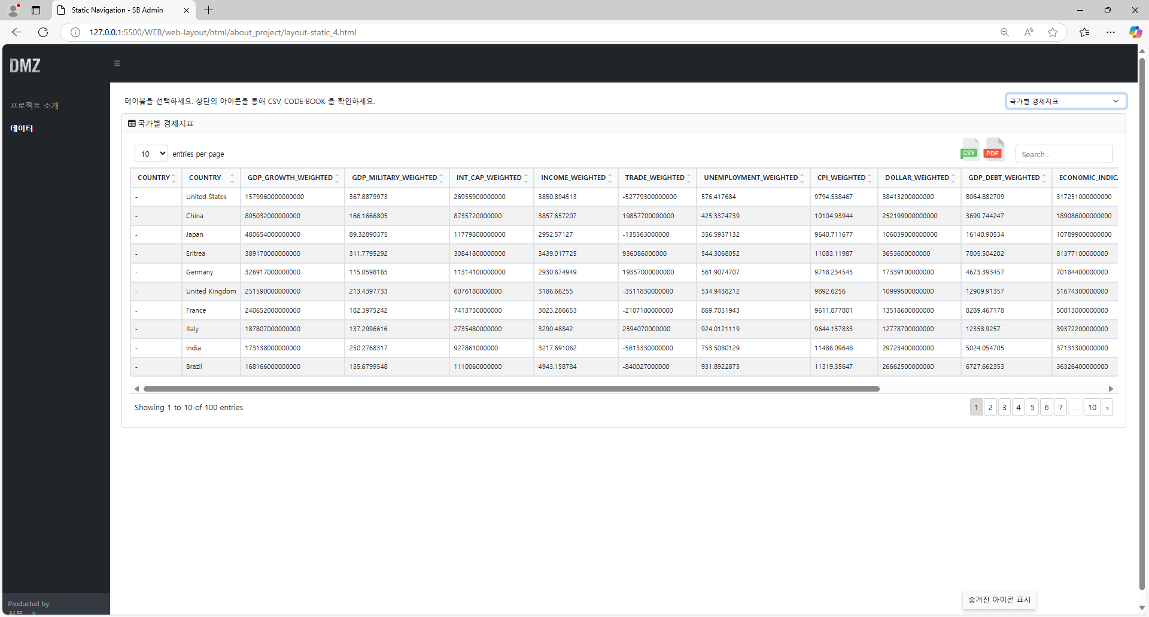
메인 페이지
프로젝트 설명 페이지
분석 설명 페이지
국가별 , 기업별 상세
프로젝트 설명
프로젝트에 대한 설명과 사용된 모든 자료(CSV) 를 열람 및 다운로드 할 수 있습니다

Slide 30


메인 페이지
프로젝트 설명 페이지
분석 설명 페이지
국가별 , 기업별 상세
데이터 분석 설명 페이지
주관적인 분석 결과에 대한 의견을 포함합니다. 고객(기업) 입장에서는 참조용으로 활용할 수 있습니다

Slide 31






메인 페이지
프로젝트 설명 페이지
분석 설명 페이지
국가별 , 기업별 상세
국가별 , 기업별 상세 및 비교 페이지
국가별 , 기업별 상세 정보를 확인할 수 있습니다. 또한 국가 기업간 지표 비교가 가능합니다.

Slide 32


메인 페이지
프로젝트 설명 페이지
분석 설명 페이지
국가별 , 기업별 상세
국가별 , 기업별 상세 및 비교 페이지
국가별 , 기업별 상세 정보를 확인할 수 있습니다. 또한 국가 기업간 지표 비교가 가능합니다.

Slide 33


메인 페이지
프로젝트 설명 페이지
분석 설명 페이지
국가별 , 기업별 상세
국가별 , 기업별 상세 및 비교 페이지
국가별 , 기업별 상세 정보를 확인할 수 있습니다. 또한 국가 기업간 지표 비교가 가능합니다.

Slide 34
한화 에어로스페이스 X 홍대 에이콘 아카데미
방위산업 타겟 정보 분석 플랫폼
Defense Monitoring Zone
총평
천무 - II

Slide 35
팀원 총평
프로젝트 총평
팀원 총평
프로젝트를 통해 데이터 분석과 시각화를 성공적으로 수행하며 협업과 체계적 작업 관리의 중요성을 확인했다.
여러 플랫폼을 사용하고 이를 연결하는 과정에서 네트워크 및 서버 구조와 환경에 대한 지식을 배웠다. 서버 구축과 분석이 동시에 시작된 점은 아쉬웠다.
직접 지표를 만들고 의미를 도출하는 과정이 가장 기억에 남았으며, 앞으로의 프로젝트에 대한 자신감이 생겼다.
데이터를 확보하는 데 많은 시간을 투자했으며, 웹 배포에도 집중했다. 팀원들의 협력으로 기획 의도에 맞게 프로젝트를 완성했지만, 데이터 분석에 더 많은 시간을 할애하지 못한 점이 아쉬웠다.
프로젝트를 처음 구상부터 최종 구현까지 진행하며 예상했던 한계를 극복했다. 전체적인 흐름과 요구사항 분석의 중요성을 깨달았으며, 데이터 프로젝트보다는 웹 구현에 비중이 높았던 점이 아쉬웠다.

Slide 36
팀원 총평
프로젝트 총평
프로젝트 총평
1. 데이터 수집 및 분석
다양한 데이터셋을 준비하는 데 성공했지만, 분석에 충분한 시간을 할애하지 못한 점은 아쉬움으로 남습니다.
분석의 깊이를 더했다면 프로젝트의 결과물이 더욱 설득력 있고 풍부해졌을 것입니다
2. 웹 배포 및 실무 활용성
웹 배포 단계에서는 실무에 적용 가능한 시스템을 만들기 위해 집중했습니다.
웹 기반 대시보드를 구축하면서 사용자들이 쉽게 활용할 수 있도록 직관적인 인터페이스와 필터링 기능을 구현했습니다.
3. 팀 협력 및 성과
프로젝트 과정은 쉽지 않았지만 팀워크를 바탕으로 완성도와 실무 적용 가능성을 높였습니다.

Slide 37
팀원 총평
프로젝트 총평
프로젝트 총평
4. 아쉬움과 개선점
많은 데이터를 확보했지만 충분히 분석에 활용하지 못한 점은 아쉬움으로 남습니다.
웹 개발 경험이 부족한 팀원이 많아 기술적으로 아쉬움이 있었지만, 이를 극복하며 성장하는 계기가 되었습니다.
향후 프로젝트에서는 데이터를 보다 심도 있게 분석하고, 인사이트 도출에 집중할 필요가 있습니다.
결론
제한된 시간과 리소스 속에서도 팀의 기획 의도에 맞는 결과물을 완성한 것은 큰 성과입니다.
이번 프로젝트의 경험과 아쉬움을 바탕으로 향후에는 더 깊이 있는 데이터 분석과 실질적인 인사이트 도출에 중점을 둔 프로젝트를 수행할 계획입니다.

Slide 38
한화 에어로스페이스 X 홍대 에이콘 아카데미
방위산업 타겟 정보 분석 플랫폼
Defense Monitoring Zone
WEB 시연
천무 - II

Slide 39
한화 에어로스페이스 X 홍대 에이콘 아카데미
방위산업 타겟 정보 분석 플랫폼
Defense Monitoring Zone
Q & A
천무 - II

Slide 40
한화 에어로스페이스 X 홍대 에이콘 아카데미
방위산업 타겟 정보 분석 플랫폼
Defense Monitoring Zone
감사합니다 ☺
천무 - II

